Slide 1
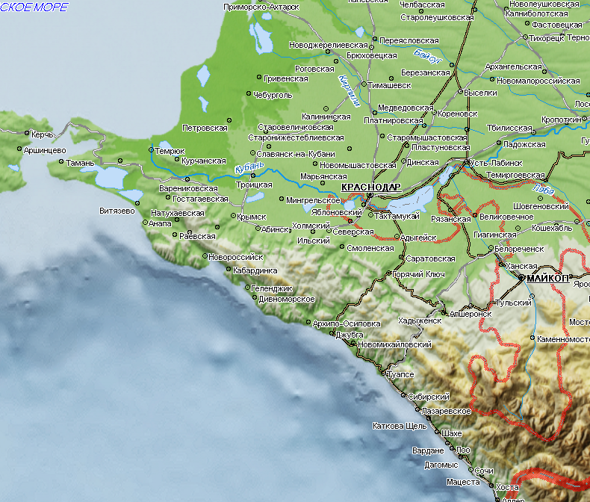
РИСКИ ВОЗНИКНОВЕНИЯ ЧС В РЕЗУЛЬТАТЕ ВОЗНИКНОВЕНИЯ СМЕРЧЕЙ
НА ТЕРРИТОРИИ КРАСНОДАРСКОГО КРАЯ
В случае выхода смерчей на сушу в зоне ЧС могут оказаться 265 населенных пунктов количество населения 1130199 чел. , 922 СЗО, 188 ПОО, 3192 трансформаторных подстанций, более 320 учреждений курортного комплекса
АНАПА
НОВОРОССИЙСК
ГЕЛЕНДЖИК
Условные обозначения
ТУАПСЕ
Смерч, направления его движения
СПВР
Стационарный пункт
временного размещения
ГБ №1
825
Городская больница
СОЧИ

Slide 2
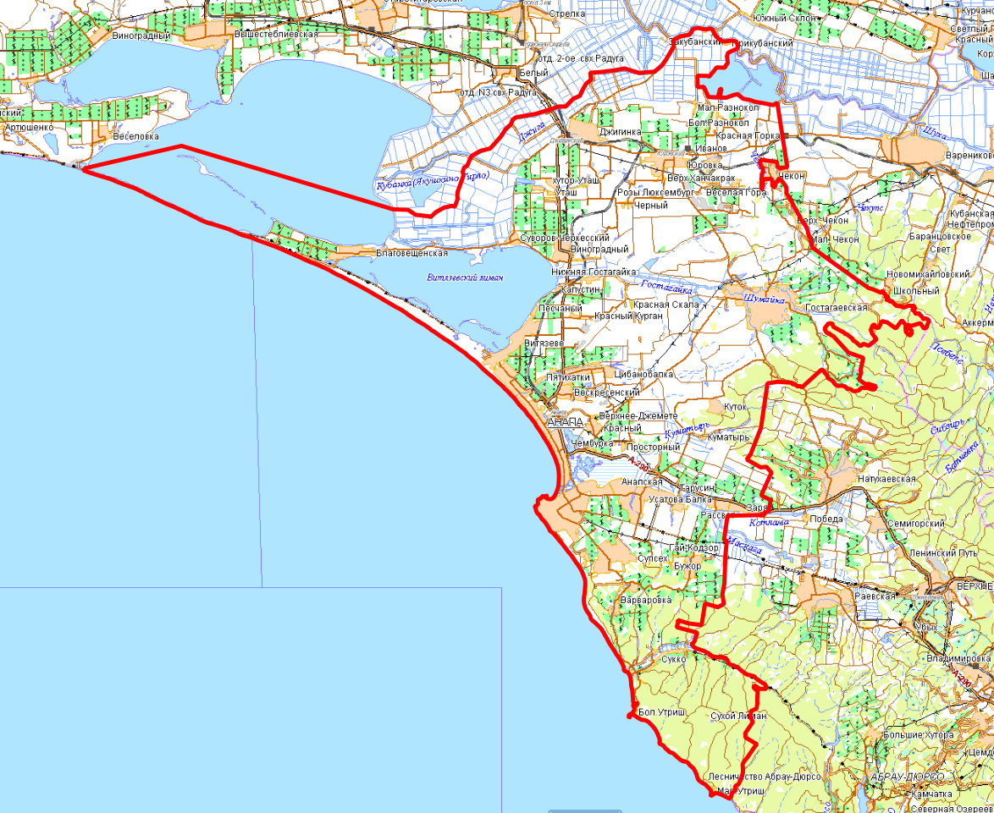
РИСКИ ВОЗНИКНОВЕНИЯ ЧС В РЕЗУЛЬТАТЕ ВОЗНИКНОВЕНИЯ СМЕРЧЕЙ
НА ТЕРРИТОРИИ МО Г. АНАПА, КРАСНОДАРСКОГО КРАЯ
АНАПА
Условные обозначения
Смерч, направления его движения
СПВР
Стационарный пункт
временного размещения
В зону ЧС могут попасть могут попасть: 51 населенный пункт, количество населения 156728 чел. , 142СЗО, 7 ПОО, 586.ТП.
ГБ №1
825
Городская больница

Slide 3
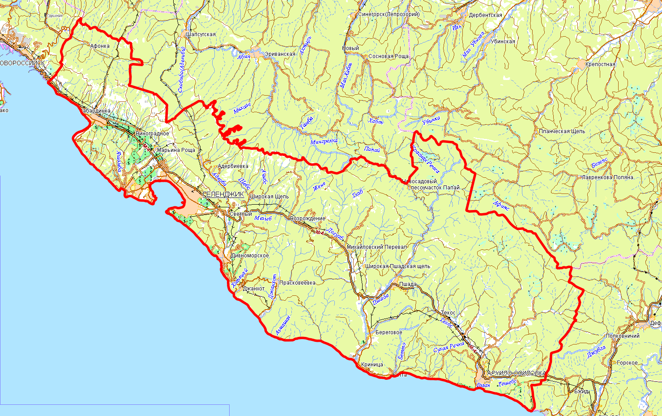
РИСКИ ВОЗНИКНОВЕНИЯ ЧС В РЕЗУЛЬТАТЕ ВОЗНИКНОВЕНИЯ СМЕРЧЕЙ
НА ТЕРРИТОРИИ МО Г. ГЕЛЕНДЖИК, КРАСНОДАРСКОГО КРАЯ
ГЕЛЕНДЖИК
Условные обозначения
Смерч, направления его движения
СПВР
Стационарный пункт
временного размещения
В зону ЧС могут попасть могут попасть: 21 населенный пункт, количество населения 103523 чел. , 154СЗО, 7 ПОО, 376.ТП.
ГБ №1
825
Городская больница

Slide 4
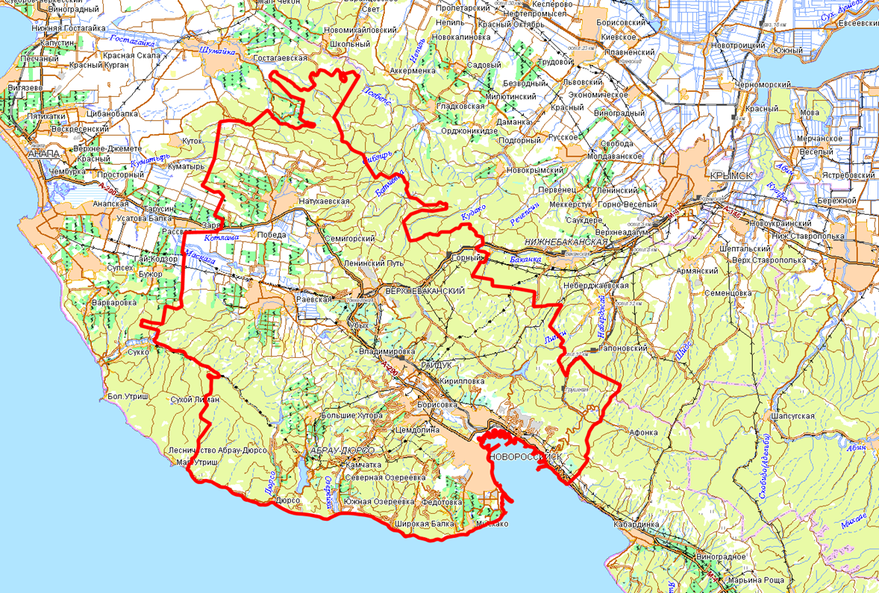
РИСКИ ВОЗНИКНОВЕНИЯ ЧС В РЕЗУЛЬТАТЕ ВОЗНИКНОВЕНИЯ СМЕРЧЕЙ
НА ТЕРРИТОРИИ МО Г. НОВОРОССИЙСК, КРАСНОДАРСКОГО КРАЯ
НОВОРОССИЙСК
Условные обозначения
Смерч, направления его движения
СПВР
Стационарный пункт
временного размещения
В зону ЧС могут попасть могут попасть: 25 населенных пунктов, количество населения 246266 чел. , 2СЗО, 37 ПОО, 534.ТП.
ГБ №1
825
Городская больница

Slide 5
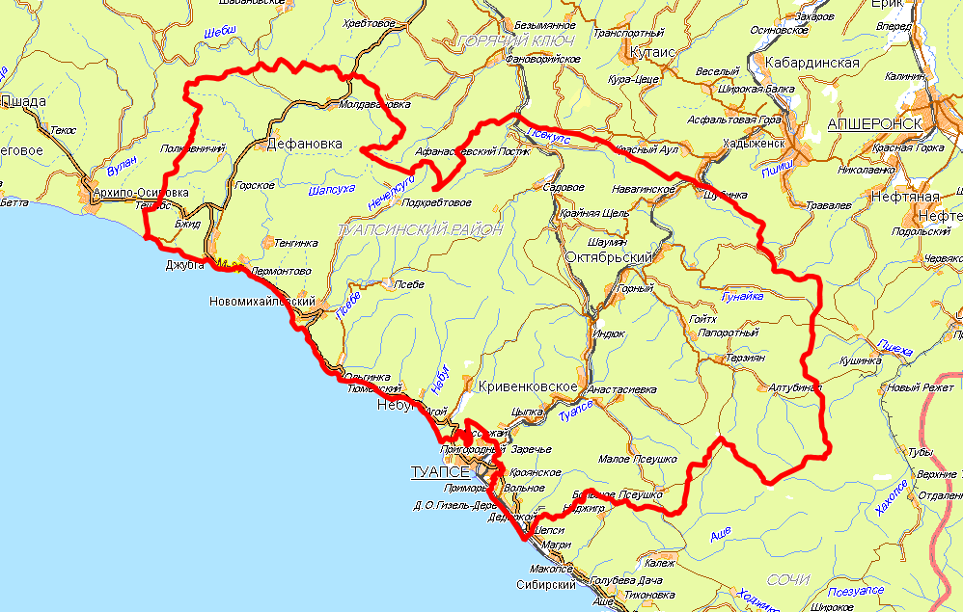
РИСКИ ВОЗНИКНОВЕНИЯ ЧС В РЕЗУЛЬТАТЕ ВОЗНИКНОВЕНИЯ СМЕРЧЕЙ
НА ТЕРРИТОРИИ МО г. ТУАПСЕ, КРАСНОДАРСКОГО КРАЯ
ТУАПСЕ
Условные обозначения
Смерч, направления его движения
СПВР
Стационарный пункт
временного размещения
В зону ЧС могут попасть могут попасть: 64 населенных пункта, количество населения 125876 чел. , 160СЗО, 19 ПОО, 360.ТП.
ГБ №1
825
Городская больница

Slide 6
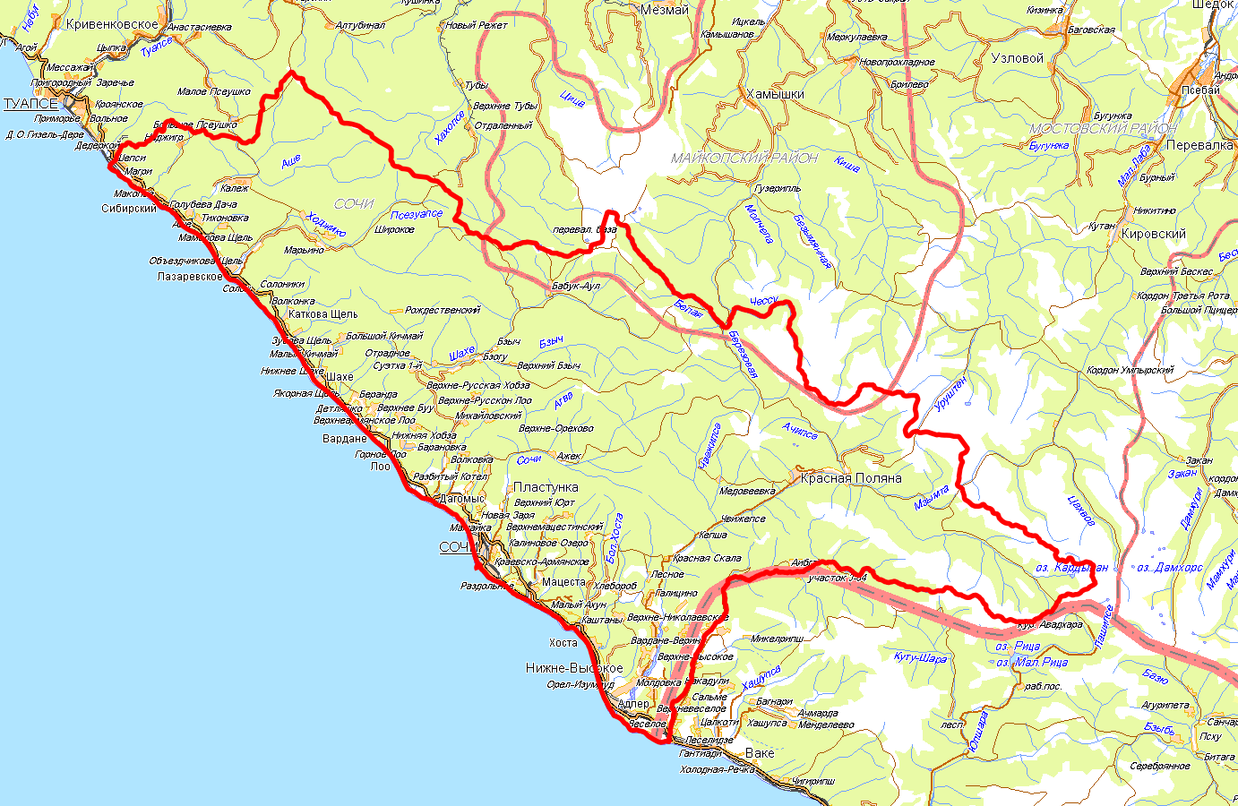
РИСКИ ВОЗНИКНОВЕНИЯ ЧС В РЕЗУЛЬТАТЕ ВОЗНИКНОВЕНИЯ СМЕРЧЕЙ
НА ТЕРРИТОРИИ МО Г. СОЧИ, КРАСНОДАРСКОГО КРАЯ
СОЧИ
Условные обозначения
Смерч, направления его движения
СПВР
Стационарный пункт
временного размещения
В зону ЧС могут попасть могут попасть: 104 населенных пункта, количество населения 497806 чел. , 464СЗО, 48 ПОО,1336.ТП.
ГБ №1
825
Городская больница

